Slide 1
Рогов Данил Александрович Минералогия и условия формирования вольфрамовых руд Пороховского и Юго-Коневского месторождений Специальность 1.6.4. Минералогия, кристаллография. Геохимия, геохимические методы поисков полезных ископаемых Научный руководитель д.г.-м.н. Белогуб Елена Витальевна

Slide 2
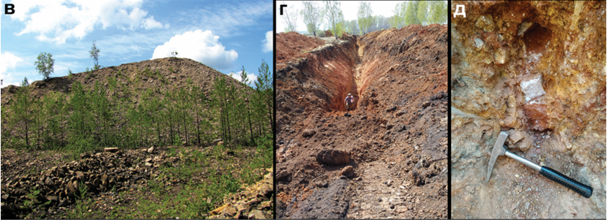
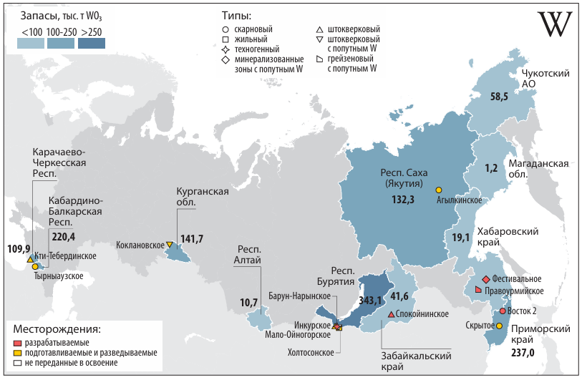
Актуальность и проблематика
История изучения объектов:
1789 – описаны жилы с вольфрамитом и шеелитом (будущее Боевское м-ние)
1865 – разведка на самоцветы
1886 – разведка на Sn
1897 – разведка силами Общества Волжского стального завода (вывод: месторождение имеет только минералогическое значение)
1915 – разведка и начало эксплуатации Боевского м-ния
1919 – консервация Боевского м-ния
1930-1932 – открытие будущего Юго-Коневского м-ния
1957 – последний отчет с подсчетом запасов Юго-Коневского и Карасьевского м-ний. Рекомендации по разведке Пороховского участка
29 сентября 1957 – авария на комбинате «Маяк»
2021-2022 – разведка Пороховского м-ния и переоценка запасов Юго-Коневского
в – отвалы Юго-Коневского рудника, фото А.М. Кузнецова; г – разведочная траншея, д – рудоносная мусковит-кварцевая жила в стенке траншеи, фото К.А. Новоселова (Касаткин и др., 2023)
Распределение запасов вольфрама между субъектами Российской Федерации (тыс. т WO3) и его основные месторождения
2

Slide 3
Актуальность: необходимо современными методами изучить и сравнить два вольфрамовых месторождения, залегающих в различных породах, но, вероятно, имеющих единый источник рудного вещества.
Объект исследования: рудные жилы и вмещающие породы на Пороховском и Юго-
Коневском месторождении
Предмет исследования: рудные минералы, второстепенные минералы жил и
вмещающих их метасоматитов, их химические особенности и петрохимия вмещающих
пород.
Цель работы – всесторонняя характеристика руд месторождений и построение модели
их формирования
Задачи исследования:
1. Охарактеризовать минеральные парагенезисы рудоносных метасоматитов, развитые в
пределах Пороховского и Юго-Коневского месторождений
2. Выявить закономерности в распределении рудных минералов на Пороховском и Юго-
Коневском месторождении, выделить типохимические особенности рудных и реперных
минералов;
3. Определить условия формирования руд
3

Slide 4
Основой для диссертационной работы послужил каменный материал, исходно предоставленный ООО «УГСЭ» в ходе поисково-оценочных работ в 2022 году. Была составлена эталонная коллекция руд, разновидностей пород и их изменений, которая составляет порядка 200 образцов.
МЕТОДЫ:
Оптико-микроскопический (порядка 200 обычных и прозрачно-полированных шлифов, 12 аншлифов) – микроскоп Axioscope A1 CZ
Электронно-микроскопический (SEM-EDS) = 577 точек – сканирующем микроскопе VEGA3 TESCAN SBU с энергодисперсионной (ЭД) приставкой Oxford Instruments X-act и «Hitachi S-3400N», оснащенного энергодисперсионным спектрометром «Oxford Instruments X-Max 20» с Si полупроводниковым детектором
Масс-спектрометрия с индуктивно связанной плазмой (LA-ICP-MS) = 59 точек – масс-спектрометра Agilent 7700x, оснащенного программным комплексом MassHunter (G7201A, A.01.02) и лазерным прибором New Wave Research UP-213
Классический химический анализ = 30 проб
Фазовый химический анализ = 10 проб – дифрактометр Shimadzu XRD-6000, CuK-α излучение с монохроматором
Термобарометрия флюидных включений = 10 проб и 256 измерений – микрокриотермокамера Linkam THMS 600 с использованием микроскопа ZEISS Axiolab и программного обеспечения LinkSystem 32 DV-NC
Рамановская спектроскопия флюидных включений – спектрометр Horiba Jobin-Yvon LabRam HR800 с твердотельным лазером с длиной волны 532 нм, мощностью 100 мкВт и микроскопа Olympus BX41
Личный вклад: составление коллекции, графических материалов, обработка результатов SEM-EDS, LA-ICP-MS, термобарометрия ФВ
4

Slide 5
Научная новизна: выявлены типохимические особенности главных рудных минералов и особенности минерального состава рудных жил, зависящие от вмещающих пород и удаленности от источника рудных флюидов.
Методами термометрии ФВ и минеральной термометрии установлены PТХ условия формирования Пороховского и Юго-Коневского месторождений.
Практическая значимость: изученный минеральный состав руд использован для разработки технологии обогащения руд (ООО «УГСЭ») и для дальнейших поисково-оценочных работ.
Апробация работы.
Статьи ВАК:
1) Rogov D.A., Belogub E.V., Novoselov K.A., Rassomakhin M.A., Irmakov R.R., and Chugaev A.E. Mineral Forms of Tungsten at the Porokhovskoe and Yugo-Konevskoe Deposits (Southern Urals) // ISSN 1075-7015, Geology of Ore Deposits, 2023, Vol. 65, Suppl. 2, pp. S261–S275.
2) Мальцева К.П., Белогуб Е.В., Новоселов К.А., Рогов Д.А., Ирмаков Р.Р. Геохимические особенности вмещающих пород месторождения вольфрама Пороховское (Южный Урал) и их роль в концентрировании рудного вещества // Минералогия, 2023, том 9, № 4, с. 37–49
3) Касаткин А.В., Белогуб Е.В., Кузнецов А.М., Новоселов К.А., Шкода Р., Нестола Ф., Рогов Д.А. Висмутовые минералы Юго-Коневского и Пороховского месторождений вольфрама (Южный Урал) // Минералогия. 2023. Т. 9. № 3. С. 26-49.
4) Белогуб Е.В., Мальцева К.П., Рогов Д.А., Смоленский В.В., Бочаров В.Н., Рассомахин М.А., Копейкина В.Р. Условия формирования Юго-Коневского и Пороховского месторождений вольфрама (Южный Урал) по данным микротермокриометрии и минералогической термометрии // ГЕОЛОГИЯ РУДНЫХ МЕСТОРОЖДЕНИЙ, 2025, том 67, № 3, с. 287–314
5) Novoselov, K.; Rogov, D.; Artemyev, D. Chemical Composition of Wolframite from the Porokhovskoe and Yugo-Konevskoe W Deposits (Central Urals): Implications for Fluid Evolution and Ore Genesis // Minerals 2025, 15, 661.
Тезисы: 9 публикаций
5

Slide 6
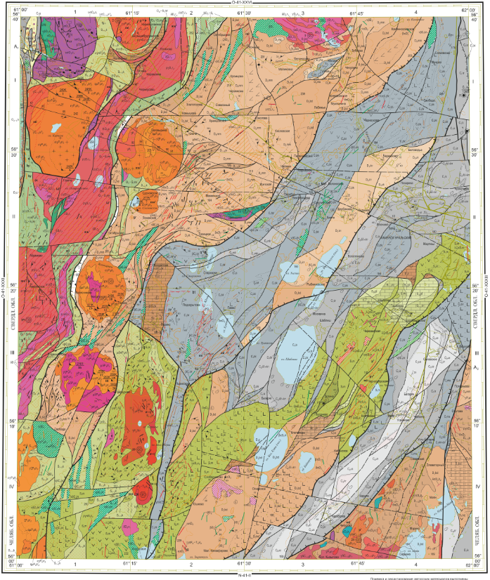
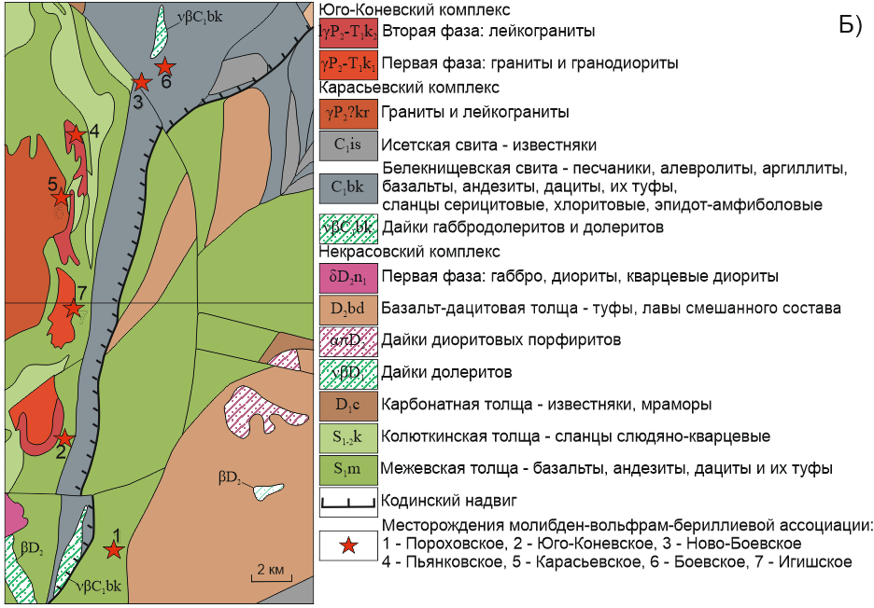
Геологическая позиция
Геологическое положение месторождений
Коневско-Карасьевского рудного узла (Коровко и др., 2015)
6

Slide 7
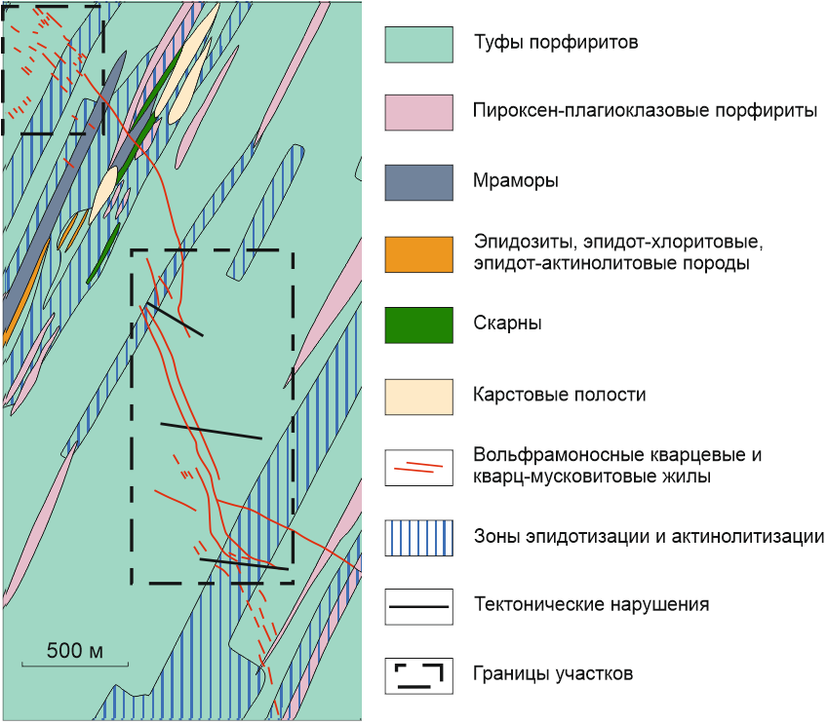
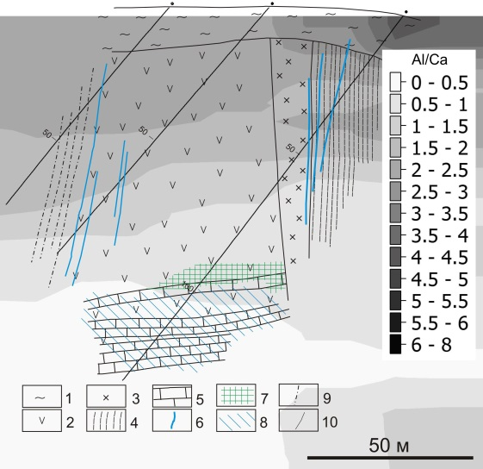
Геологическое строение Пороховского месторождения
План Пороховского месторождения по материалам
Пороховской партии УГСЭ (Золоев и др., 2004)
Геологический разрез через центральную часть
Пороховского месторождения
1 – покровные отложения; 2 – переслаивание вулканитов и вулканогенно-обломочных пород; 3 – диоритовые порфириты; 4 – эпидот-актинолитовые сланцы; 5 – мрамора; 6 – жилы; 7 – скарны гранат-эпидот-пироксеновые; 8 - грейзеновый штокверк; 9 – дезинтегрированные породы зоны разлома; 10 - скважины. Отношение Al/Ca показывает взаимоотношение алюмосиликатных и известковистых пород.
7

Slide 8
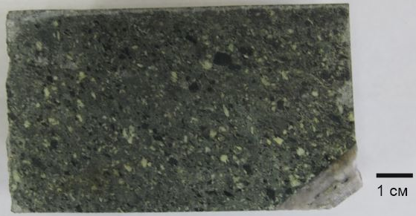
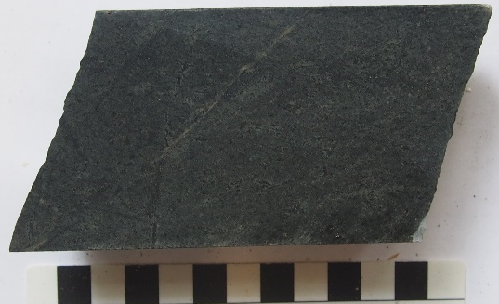
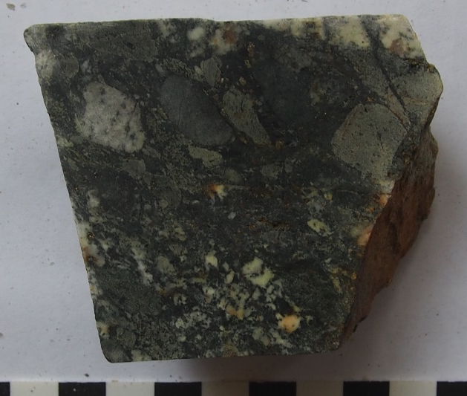
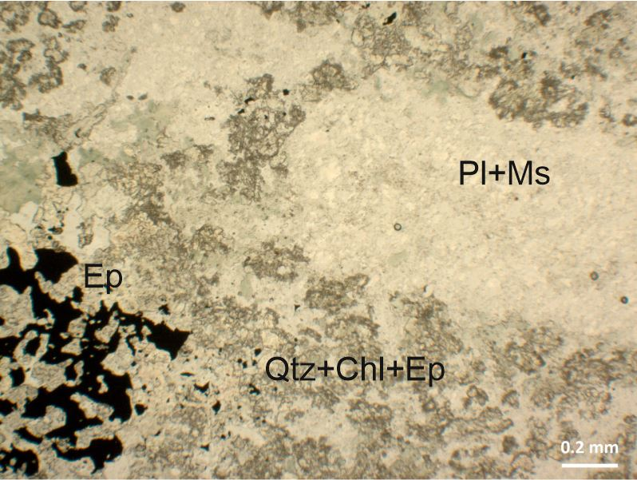
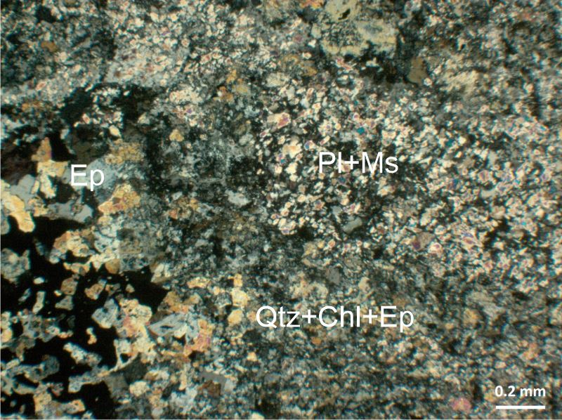
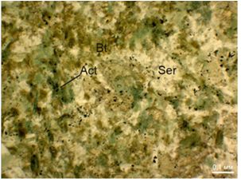
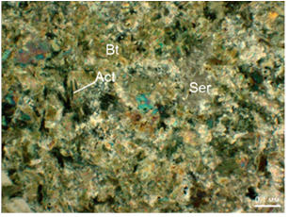
Метавулканиты
Метаандезибазальт с реликтовой порфировой структурой
Метаандезибазальт афировый
Туф кристаллолитокластический
Метаандезибазальт с реликтовой порфировой структурой. Слева фото в проходящем поляризованном свете, справа с включённым анализатором.
Микрофотографии метаандезибазальтов. Слева фото в проходящем поляризованном свете, справа с включённым анализатором.
8

Slide 9
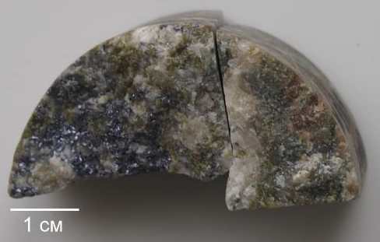
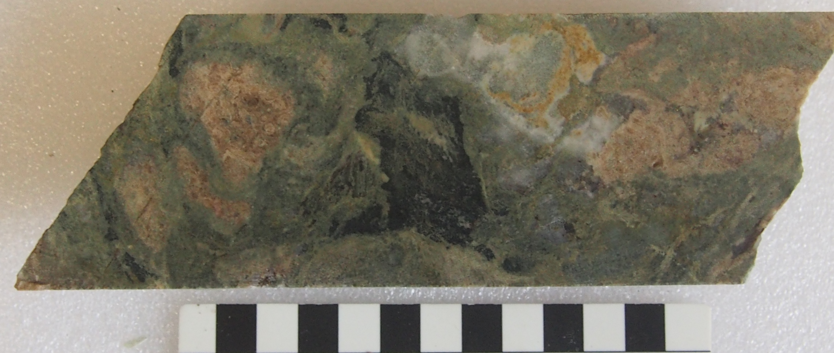
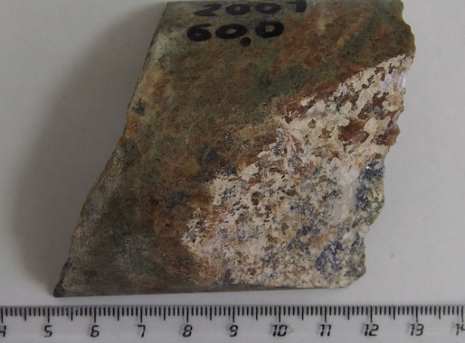
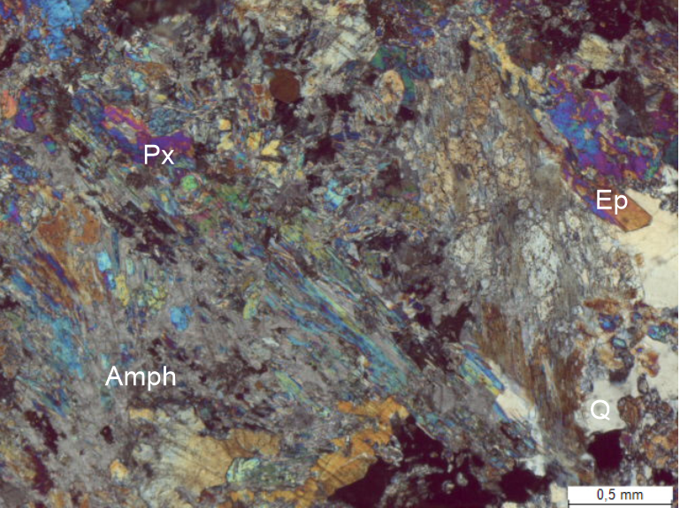
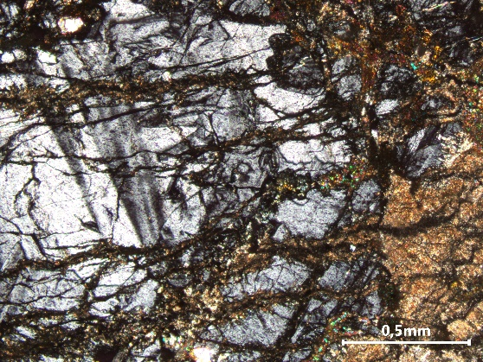
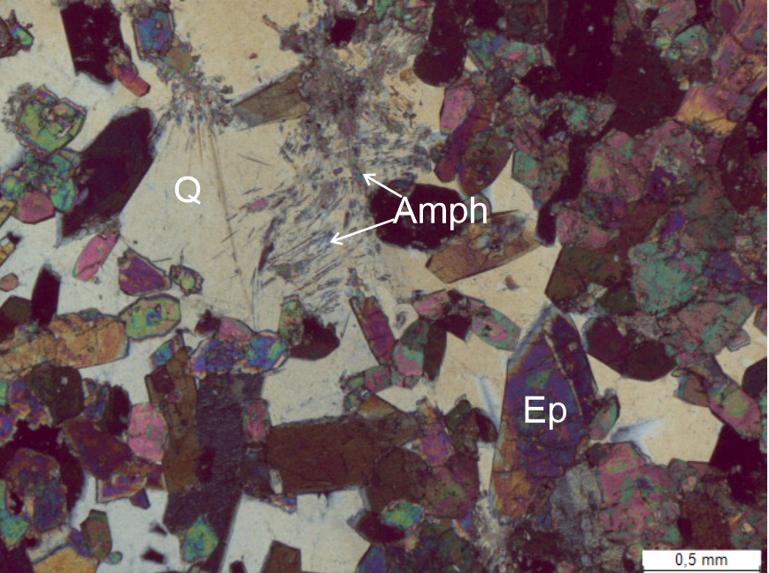
Скарны
Неравномерная вкрапленность молибденита в скарне
Скарн пироксен-гранатовый с пятнистой текстурой.
Скарн пироксен-гранатовый с вкрапленностью молибденита.
Пироксен, замещенный амфиболом.
Фото в проходящем свете, с анализатором.
Крупное зерно граната, разбитое трещинами
Фото в проходящем свете, с анализатором.
Кристаллы эпидота в кварцевой матрице
Фото в проходящем свете, с анализатором
9

Slide 10
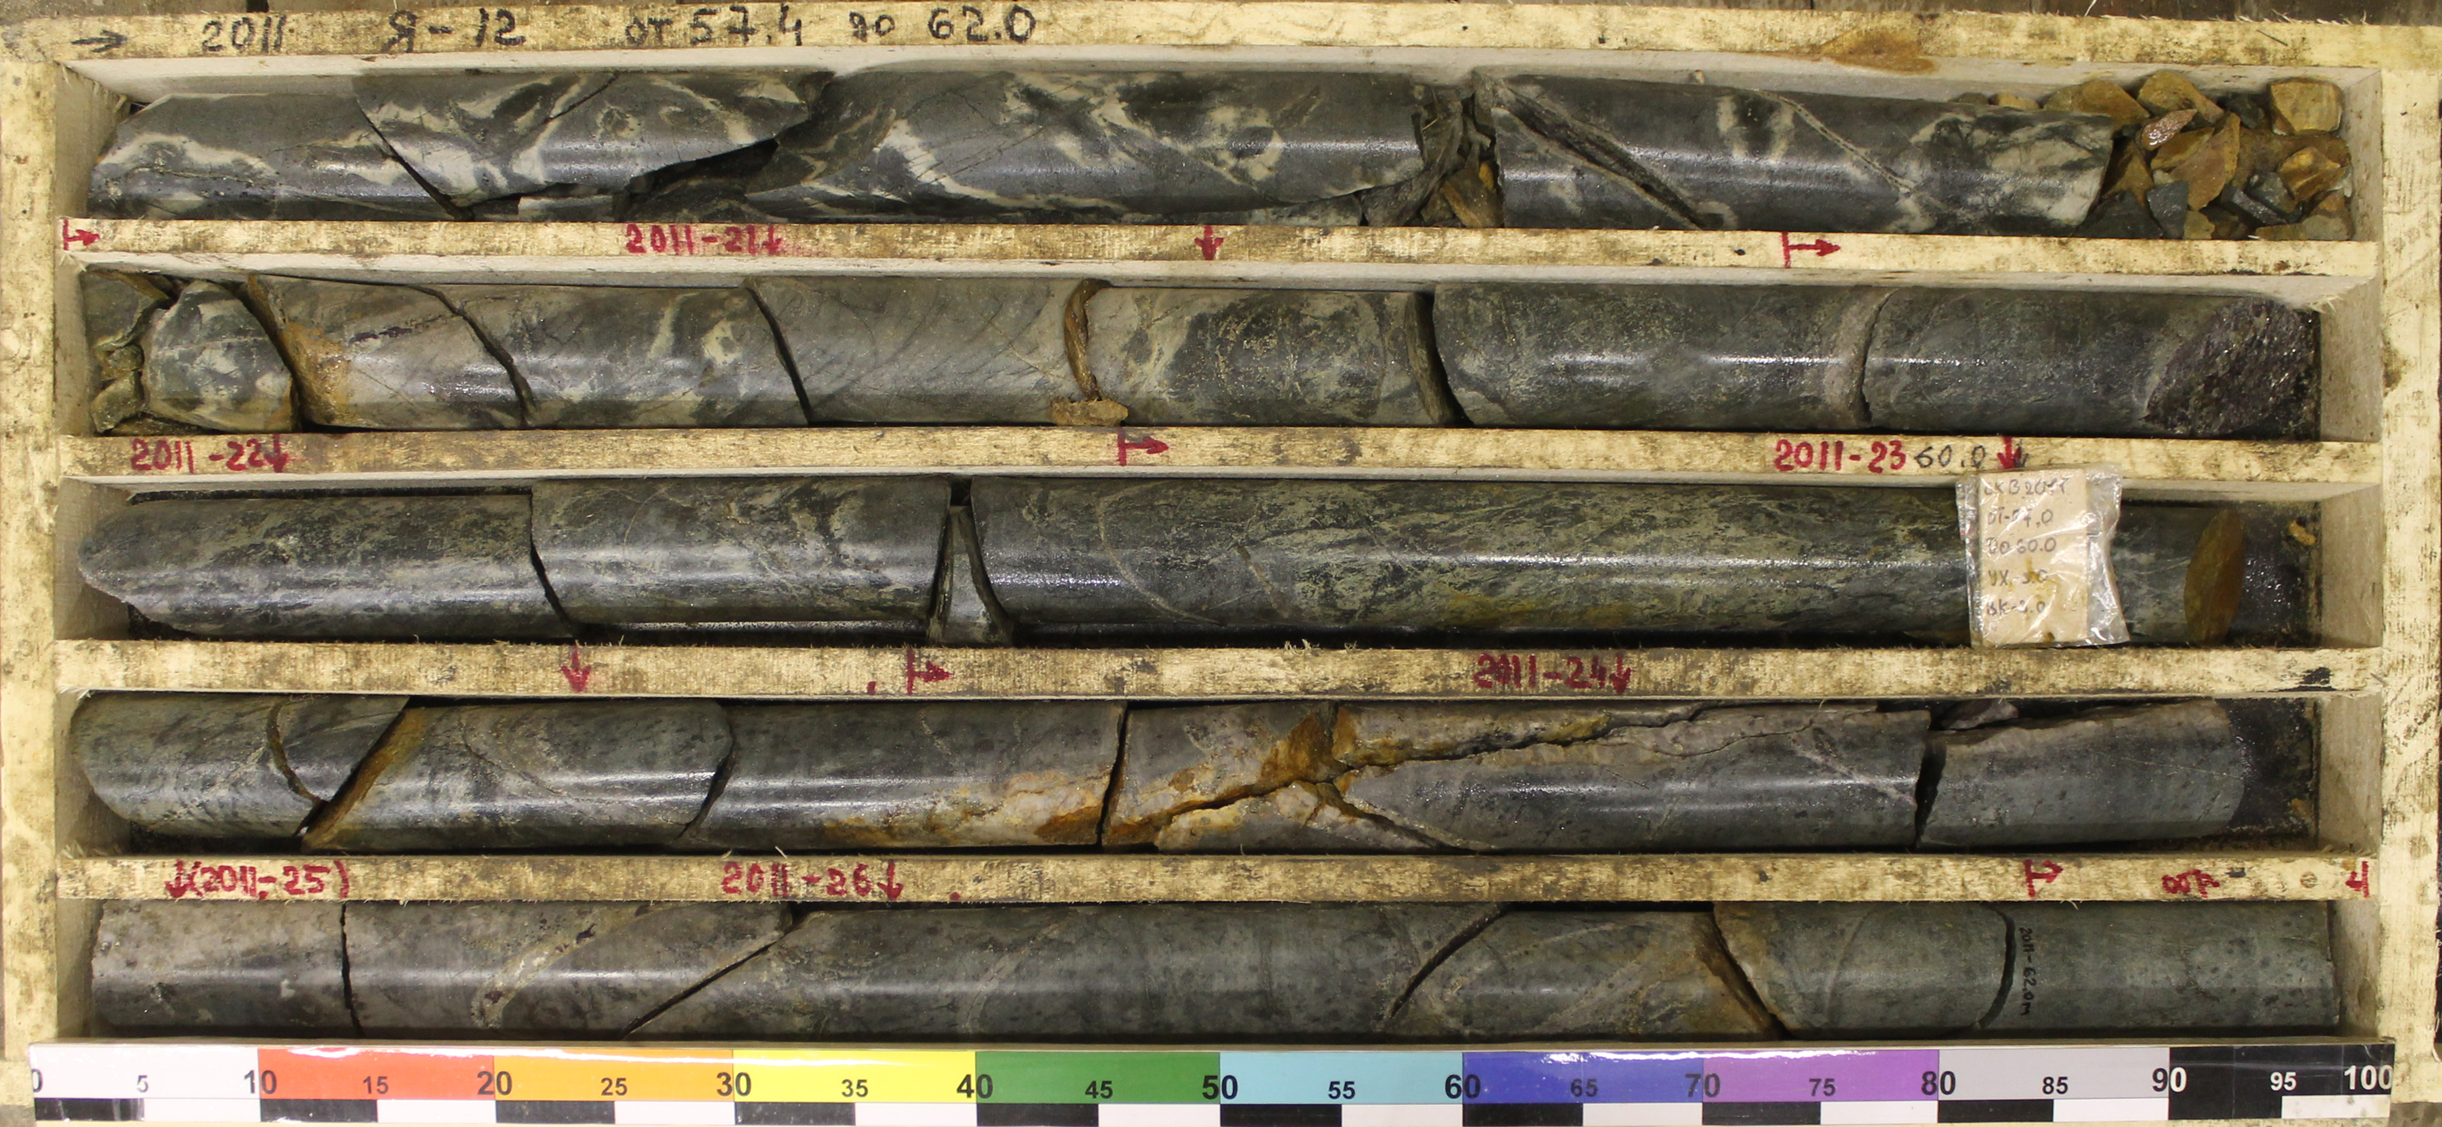
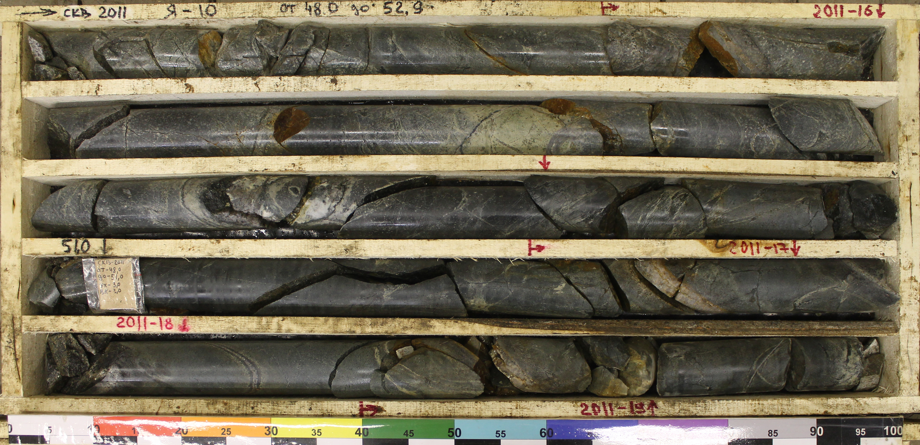
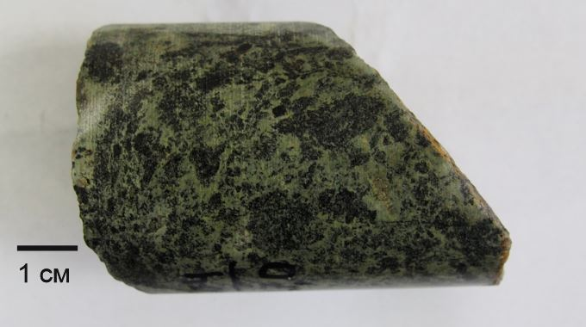
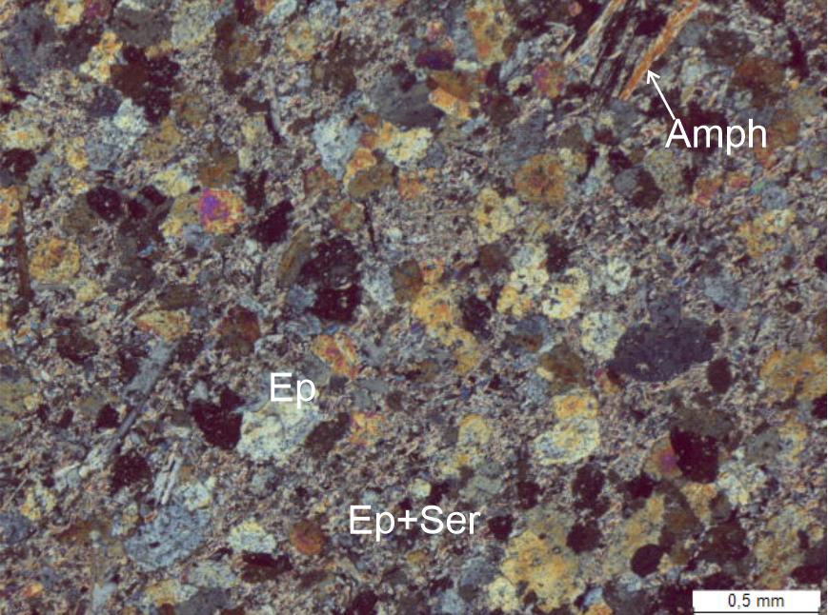
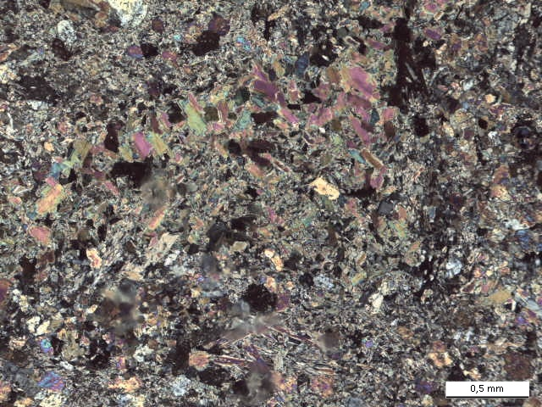
Скарноиды
Скарноид с реликтовой обломочной структурой.
Разнозернистый агрегат эпидота в скарноиде. Фото в проходящем свете, с анализатором.
Агрегат мусковита и эпидота в скарноиде.
Фото в проходящем свете, с анализатором.
10

Slide 11
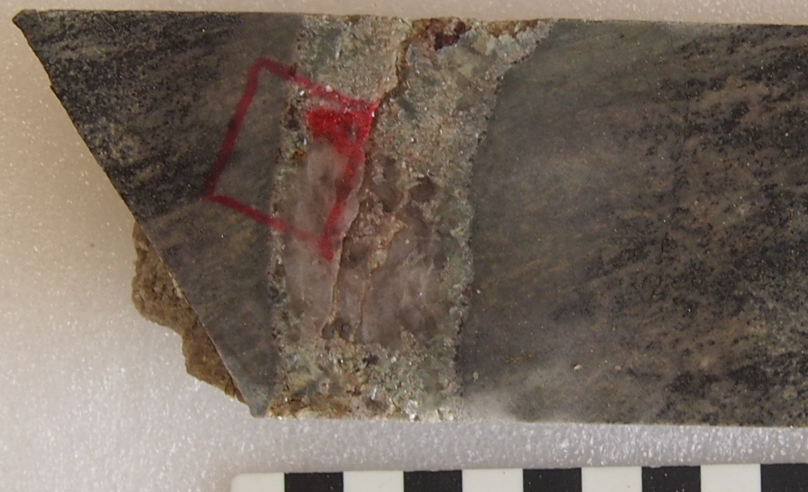
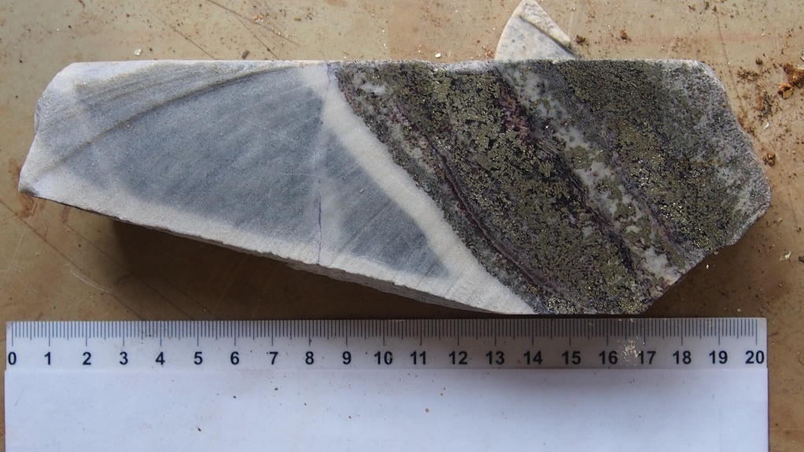
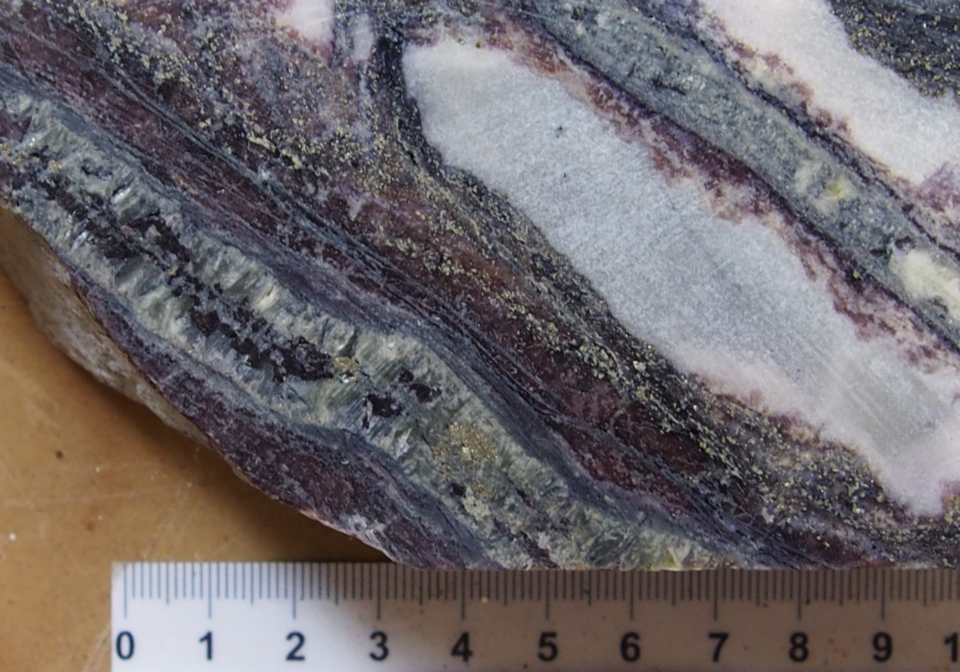
Околожильные метасоматиты
Кайма кварц-серицитовых метасоматитов вокруг рудной мусковит-кварцевой жилы.
Кварц-серицитовый метасоматит. Фото в проходящем свете с включенным анализатором
Контакт мрамора с пирит-флюоритовым метасоматитом
Флюоритовая жила с четкими мусковитовыми зальбандами
11

Slide 12
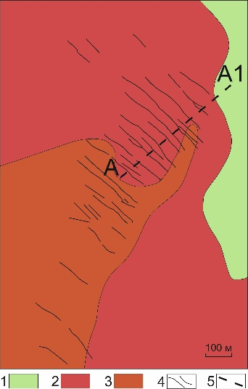
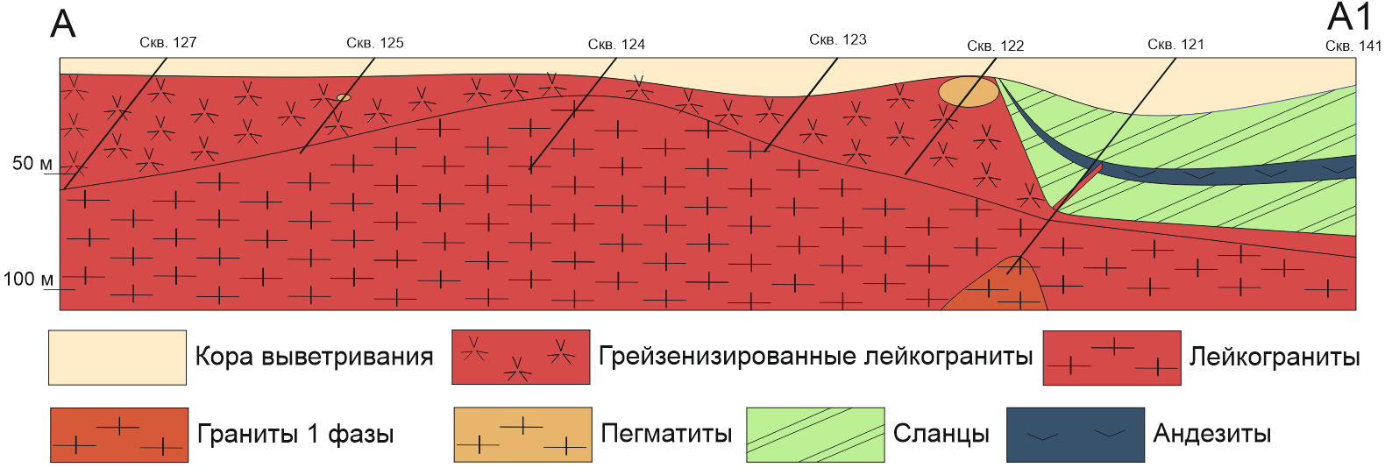
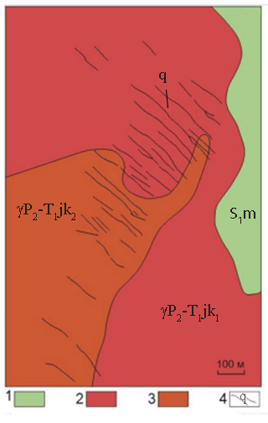
Геологическое строение Юго-Коневского месторождения
Схема геологического строения Юго-Коневского месторождения (Золоев и др., 2004)
Геологический разрез по линии А-А1 по материалам ООО «УГСЭ», 2024
1 – Сланцы межевской свиты (S1m); 2–3 – Юго-Коневский массив: 2 – лейкократовые граниты второй фазы; 3 – биотитовые граниты первой фазы, 4 – кварцевые рудные жилы; 5 – линия разреза
12

Slide 13
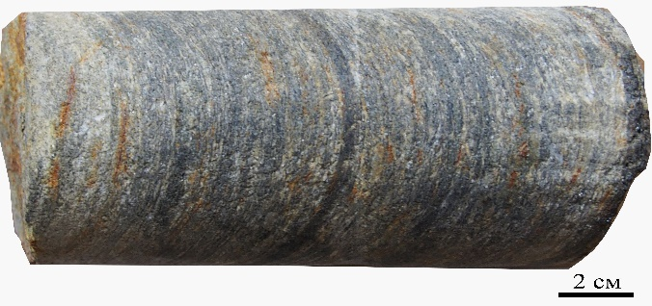
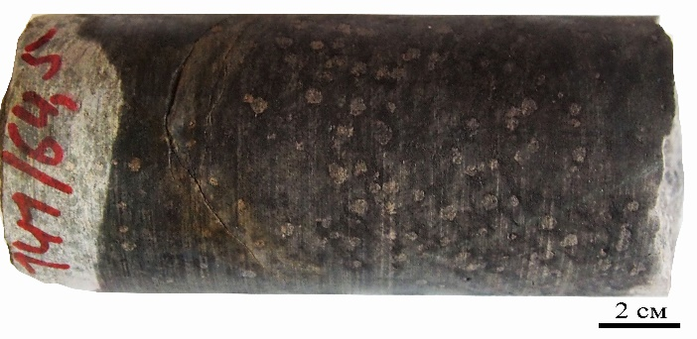
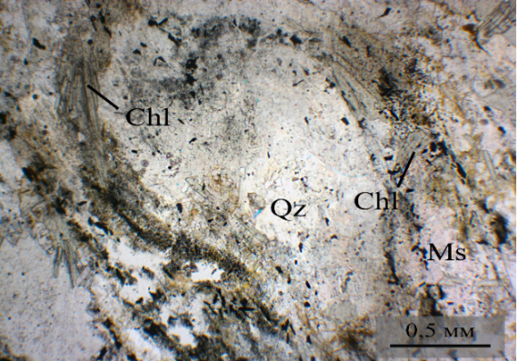
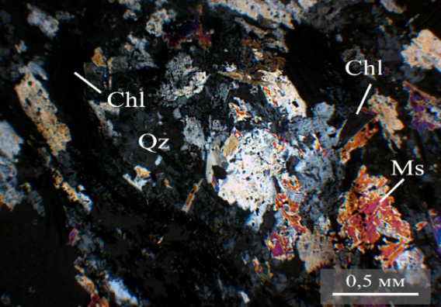
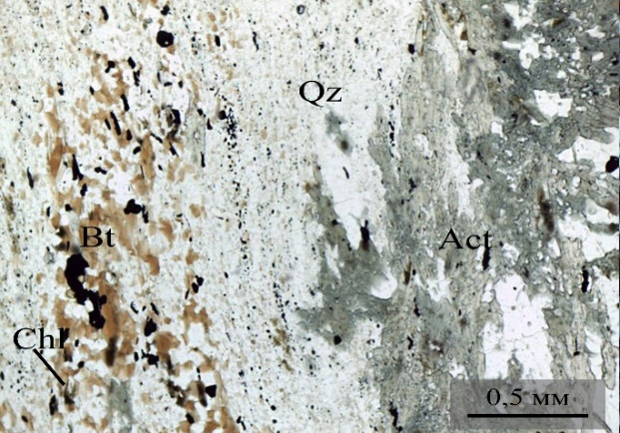
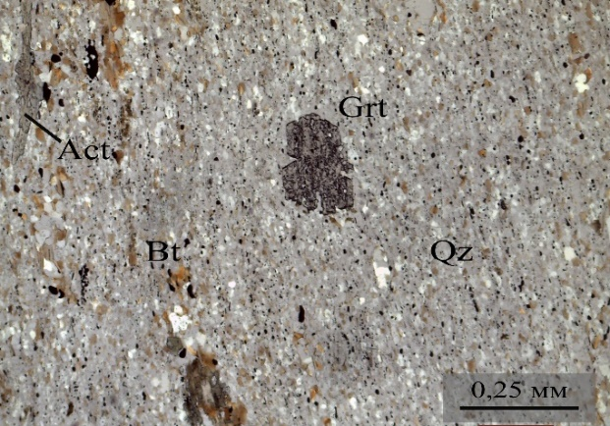
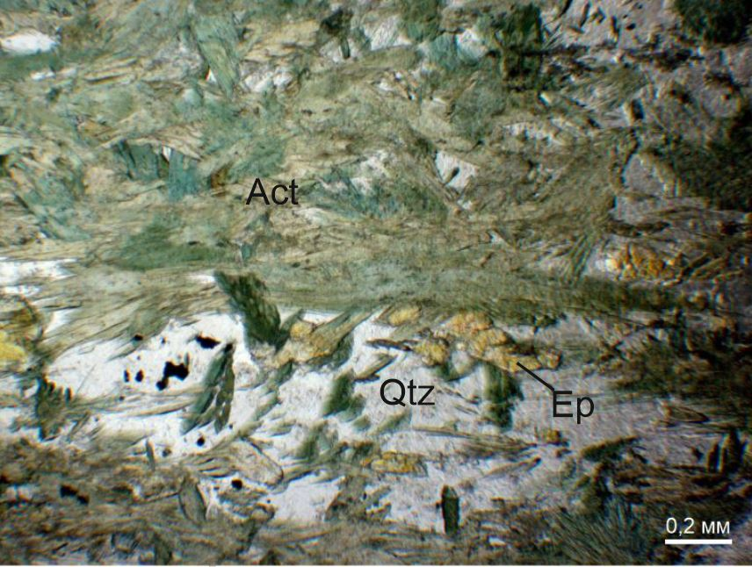
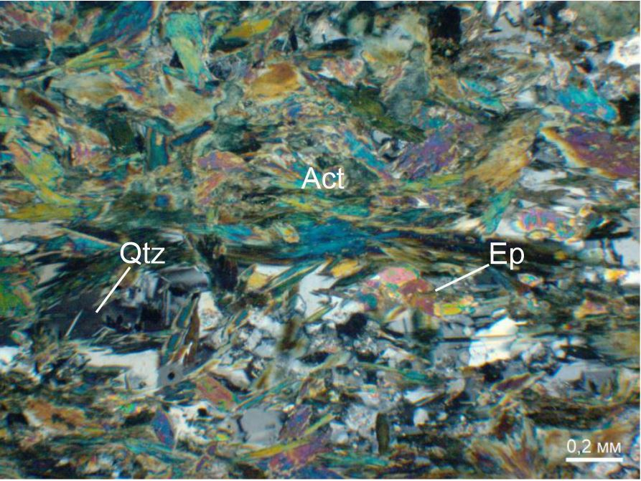
Сланцы
Кварц-актинолит-хлоритовый сланец
Актинолит-биотит-кварцевый сланец с порфиробластами граната
Реликтовый обломок, полностью замещенный новообразованными минералами, в кварц-мусковит-хлоритовом сланце. Слева фото в проходящем поляризованном свете, справа с включённым анализатором.
Актинолит-биотит-кварцевый сланец. Фото в проходящем поляризованном свете.
Порфиробласт граната в актинолит-биотит-кварцевом сланце. Фото в проходящем поляризованном свете.
Кварц-актинолитовый сланец. Слева фото в проходящем поляризованном свете, справа фото в проходящем свете с включённым анализатором.
13

Slide 14
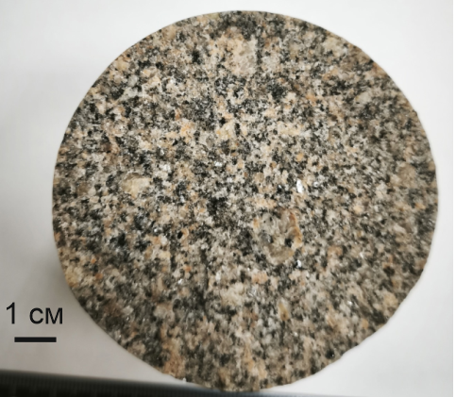
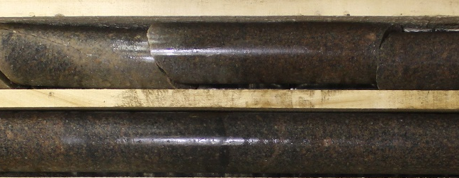
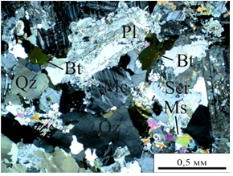
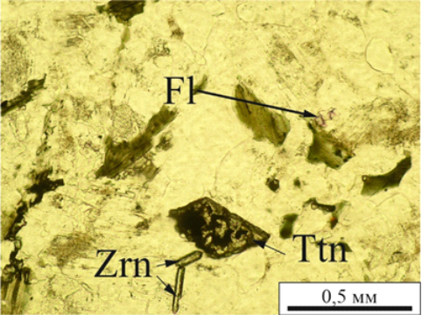
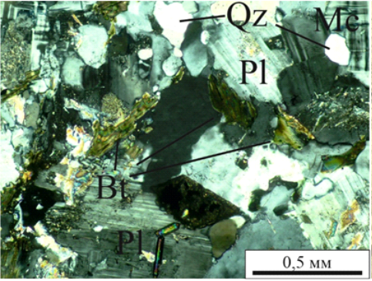
Граниты
Биотитовые граниты первой фазы: темно-серые, среднекристаллическая порфировидная структура, массивная с элементами пятнистой текстура.
Порода состоит из (об.%): кварца (35), микроклина (30), альбит-олигоклаза (25), биотита (7) и мусковита (3). Из акцессорных минералов встречаются апатит, циркон, титанит, алланит, монацит, редко – рутил и магнетит.
Гранит биотитовый 1 фазы.
Гранит биотитовый 1 фазы.
Гранитовая микроструктура. Фото в проходящем свете, с анализатором.
Мирмекиты в биотитовом граните. Фото в проходящем свете, с анализатором.
Акцессорные циркон и титанит в биотитовом граните. Слева фото в проходящем поляризованном свете, справа фото в проходящем свете с включённым анализатором.
14

Slide 15
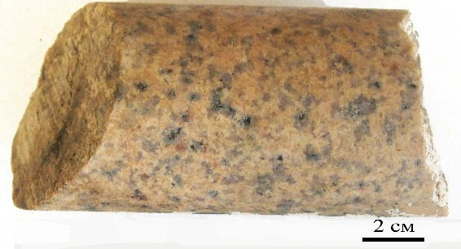
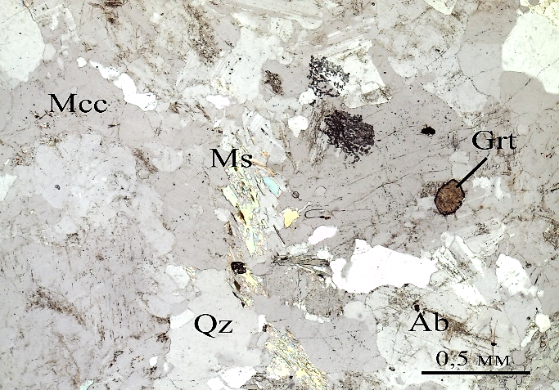
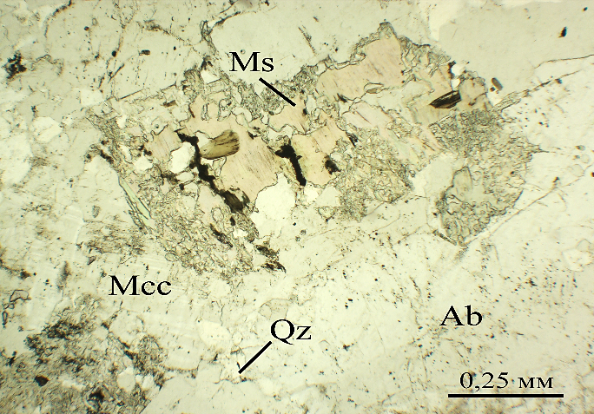
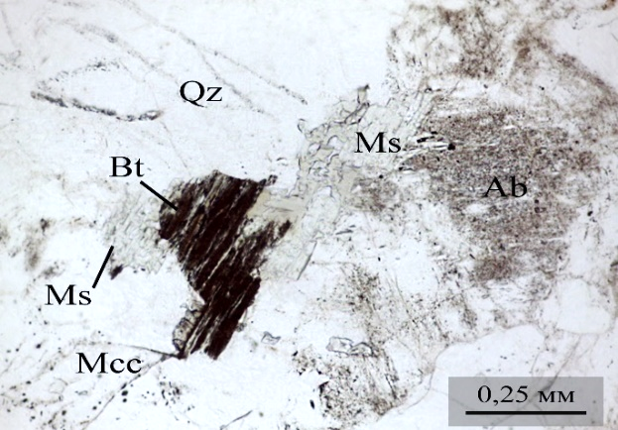
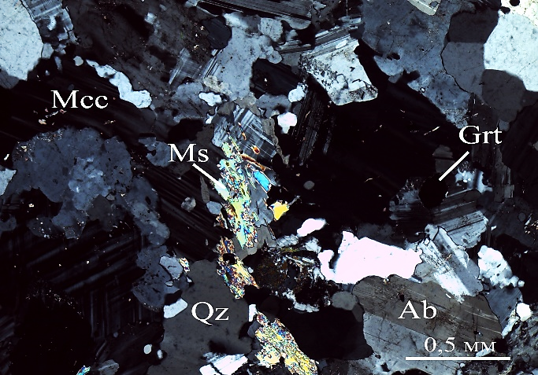
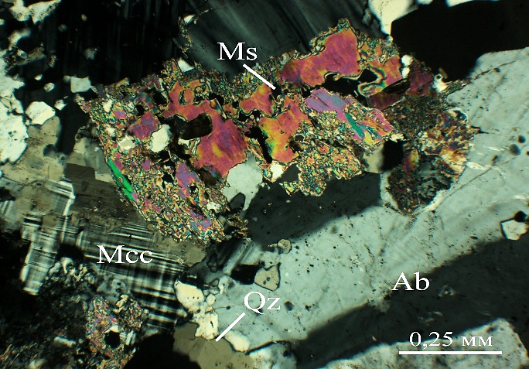
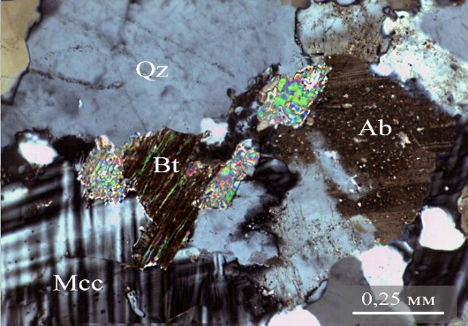
Граниты
Лейкограниты второй фазы: массивные розовато- и желтовато-белые породы с средне- и крупнокристаллической гипидиоморфнозернистой структурой.
Минеральный состав (об. %): микроклин (40), кварц (34), альбит-олигоклаз (20), мусковит (5) и биотит (1). Акцессории представлены апатитом, цирконом, титанитом, редкими зернами магнетита, граната
Фотография керна лейкократовых гранитов второй фазы.
Микрофотографии шлифов лейкократовых гранитов без анализатора (сверху) и с анализатором (снизу).
15

Slide 16


Апогранитовые метасоматиты
Альбитизированный и слабогрейзенизированный гранит.
Грейзенизированный гранит.
Развитие мусковита по плагиоклазу. Фото в проходящем свете, с анализатором.
Развитие альбита и мусковита по полевым шпатам. Фото в проходящем свете, с анализатором.
Полнопроявленном грейзен.
Фото в проходящем свете, с анализатором.
16

Slide 17
Первое защищаемое положение
Основные рудные минералы Пороховского и Юго-Коневского месторождений представлены гюбнеритом и шеелитом с подчиненной ролью пирита. Различия минерального состава руд определяются залеганием в различных вмещающих породах: на Пороховском месторождении, локализованном в вулканогенно-осадочной толще, рудные жилы имеют флюорит-мусковит-кварцевый состав, среди акцессориев преимущественно распространены молибденит, висмутовые сульфосоли Pb и теллуриды Bi, на Юго-Коневском месторождении руды представлены апогранитными грейзенами и кварцевыми жилами, среди акцессориев преобладают сульфосоли висмута павонитовой и купропавонитовой серий.
17

Slide 18








Рудные жилы
Пересечение разнонаправленных
мусковит-кварцевых жил.
Кварцевая жила с мусковитовой оторочкой. В центральной части скопления зерен флюорита и альбита.
Рудная кварцевая жила в граните
Реликт грейзенизированного гранита среди рудных кварцевых жил
Рудные мусковит-кварцевые жилы с вольфрамитом
18

Slide 19



Химический состав руд
Химический состав технологической пробы первичной руды Пороховского месторождения (Чугаев и др., 2023ф)
Химический состав керновых проб Юго-Коневского
месторождения (Чугаев и др., 2023ф)
Спайдер-диаграмма кларков концентрации химических элементов во вмещающих породах и рудных жилах Пороховского и Юго-Коневского месторождения
19

Slide 20


Рудная минералогия
20

Slide 21






Руды в скарнах
Сросток зерен шеелита и молибденита.
Изображение BSE
Молибденит в основной массе и в сростках с хлоритом.
Изображение BSE
Сросток зерен висмутина и пирита.
Фото в отраженном свете
Сросток зерен халькопирита и сфалерита
Изображение BSE
Дигенит замещающий халькопирит.
Изображение BSE
Вольфрамит и висмутин среди кристаллов пирита.
Фото в отраженном свете
21

Slide 22


Минералы Bi
Бинарные диаграммы, демонстрирующие разнообразие химических составов висмутовых сульфосолей Юго-Коневского (1–3) и Пороховского (4–7) месторождений. 1, 4 – висмутин-айкинитовая гомологическая серия; 2, 5 – павонитовая и купропавонитовая гомологические серии; 3 – ангелаит, матильдит; 6 – лиллианитовая гомологическая серия; 7 – канниццарит.
Морфология сульфосолей Юго-Коневского (а, б, д) и Пороховского (в, г) месторождений (Касаткин и др., 2023): а – сросток висмутина (Bin), гладита (Gld), крупкаита (Krp) и маковицкиита (Mvk) c халькопиритом (Ccp) в сфалерите (Sp); б – структура распада висмутин-гладитового состава в пирите (Py); в – сросток гладита (Gld), маковицкиита (Mvk), баксанита (Bks) и самородного висмута в пирите; г – реликты канниццарита в тонкозернистом агрегате галенита и самородного висмута с включением хедлейита (Hdl); д – зерно дантопаита с каймой неустановленного уранилсиликата (U-Si-O) в кварце со сфалеритом.
22

Slide 24
Второе защищаемое положение
На Пороховском месторождении вольфрамит обогащен сидерофильными элементами (V, Cr, Co), Sc и Zn, а шеелит Mg и Mn. На Юго-Коневском месторождении вольфраматы обогащены высокозарядными и гранитофильными элементами: Nb, Ta, Y, Th, U, Hf, Zr, Sr. Особенности микроэлементного состава вольфрамитов и шеелитов отражают их кристаллохимические особенности и образование на разных расстояниях от источника флюида и в различных вмещающих породах.
23

Slide 25


Вольфрамит
Бинарная диаграмма для вольфрамита из Пороховского и Юго-Коневского месторождений
Вольфрамит из руд Пороховского месторождения: (а) вольфрамит и шеелит в кварцевой жиле (образец в обычном и ультрафиолетовом свете). (б) кристаллы вольфрамита с ободками шеелита (отраженный свет). (в) включение флюорита в вольфрамите и пирит. Изображение BSE.
24

Slide 26


Вольфрамит
График с усами содержаний основных микроэлементов в гюбнерите Пороховского (черного) и Юго-Коневского (красного) месторождений. Точками показано содержание соответствующих элементов в гранитах Юго-Коневского плутона; крестиками - среднее содержание во вмещающих породах Пороховского месторождения
Нормированные по хондритам соотношения РЗЭ: 1—межквартильный диапазон и медиана для вольфрамита Юго-Коневского месторождения; 2—то же самое для Пороховского месторождения; 3—гранит Юго-Коневского плутона; 4— грейзенизированный гранит Юго-Коневского массива.
25

Slide 27



Вольфрамит
26

Slide 28


Шеелит
Формы выделений шеелита Пороховского месторождения: а – дипирамидальный кристалл шеелита в кварце; б – обрастание вольфрамита шеелитом. в, г – прожилковые выделения шеелита в агрегате пирита из кварцевой жилы. Рис. а–г – фото образцов; г – фото в ультрафиолетовом свете.
27

Slide 29



Шеелит
График с усами содержаний основных микроэлементов в шеелите Пороховского (черного) и Юго-Коневского (красного) месторождений. Точками показано содержание соответствующих элементов в гранитах Юго-Коневского плутона; крестиками - среднее содержание во вмещающих породах Пороховского месторождения
Нормированные по хондритам соотношения РЗЭ для шеелита. 1—межквартильный диапазон и медиана для шеелита Юго-Коневского месторождения; 2—то же самое для Пороховского месторождения; 3—грейзенизированный гранит Юго-Коневского массива.
28

Slide 30



Шеелит
Нормированные по хондритам соотношения РЗЭ для шеелита
Нормированные по хондритам соотношения РЗЭ для шеелита
из золоторудных месторождений (Dostal et al., 2009)
Нормированные по хондритам соотношения РЗЭ для шеелита из скарновых месторождений (Nie et al., 2020)
Нормированные по хондритам соотношения РЗЭ для шеелита (из работы Kempe, Oberthur, 1997)
29

Slide 31


Рассчитанный флюид
Спектры распределения REE во флюиде, нормированные на хондрит (McDonough and Sun, 1995). Рассчитаны по средним значениям. Пунктир – вольфрамиты, сплошные – шеелиты.
30

Slide 32
Третье защищаемое положение
Рудные жилы Пороховского месторождения формировались при температурах 440–245°С, давление 280-460 бар и солености 0,5-13,2 мас. % NaCl-экв., на Юго-Коневском месторождении при температурах 540–320°С и давлении 320-440 бар из флюида соленостью 0,9-16,1 мас. % NaCl-экв. Сходный углекислотно-водный натрий-хлоридный состав и соленость указывает на единый источник флюидов на обоих месторождениях.
31

Slide 33

Термобарогеохимия
Типы изученных флюидных включений в кварце из кварцевых жил:
а-в – по механизму захвата: P – первичные, PS – псевдовторичные, S – вторичные;
г-е – вторичные включения в:
г – грейзенизированных гранитах (Юго-Коневское),
д – грейзенах (Юго-Коневское),
е – метаандезитах (Пороховское);
ж-з – по фазовому составу:
ж – первичное двухфазное: солевой раствор и CO₂,
з – вторичное трёхфазное: солевой раствор, CO₂ и кристаллик (?),
и – первичное трехфазное: солевой раствор, CO₂ и углекислота,
к - вторичное трехфазное: солевой раствор, CO₂ и углекислота.
32

Slide 34




Термобарогеохимия
а)
б)
в)
г)
КР-спектры газово-жидких включений
а) газовой фазы с пиками СО₂ и СH₄.
б) двухфазного (солевой раствор и CO₂) флюидного включения в кварце
в) крист. фазы, представленной нахколитом (NaHCO₃). Эталонный спектр нахколита из базы RRUFF, №R070237
г) крист. фазы, представленной кальцитом во флюорите из рудоносной кварцевой жилы Пороховского м-ния
33

Slide 35


Термобарогеохимия
Соотношение температуры гомогенизации и солености ФВ для Юго-Коневского (1, 2) и Пороховского (3–5) месторождений. 1, 3 – первичные, 2, 4, 5 – первично-вторичные ФВ. Пунктирными линиями обозначены изолинии плотности (г/см3) водного раствора NaCl, насыщенного паром (по Bodnar, 1983).
Гистограммы распределения температур гомогенизации и солености первичных и первично-вторичных ФВ в кварце.
34

Slide 36



Амфибол
Классификационная диаграмма (Hawthorne et al., 2012) амфиболов из разных пород. Условные обозначения: 1 – амфибол из скарнов, 2 – амфибол из скарноидов, 3 – амфибол из вмещающих метаандезибазальтов
35

Slide 37


Амфиболовый геотермометр
Liao et al, 2021:
$$T\left(℃\right)=\frac{2400}{1.52−log{Ti}^{Amp}}−273$$
Роговая обманка: (Са1.94Na0.47K0.06)2.47(Fe2.44Mg1.54Al0.94Ti0,14Mn0.04)5.1[(Si6.18Al1.82)8O22][OH]2
(Са1.9Na0.3K0.05)2.25(Mg2.3Fe2.11Al0.62Mn0.05Ti0.03)5.11[(Si6.93Al1.07)8O22][OH]2
(Са1.89Na0.37K0.04)2.3(Fe2.11Mg2.3Al0.48Mn0.04Ti0.04)4.92[(Si6.99Al1.01)8O22][OH]2
Тремолит:
(Са1.92Na0.21K0.07)2.2(Mg2.79Fe1.83Al0.41Сr0.05Mn0.04Ti0.04)5.16[(Si7.03Al0.97)8O22][OH]2
Минерал | Температура
Роговая обманка | 738 ± 35°С
Роговая обманка | 516 ± 35°С
Роговая обманка | 549 ± 35°С
Тремолит | 549 ± 35°С
36

Slide 38



Слюды
Плагиоклаз замещается агрегатом
слюды и эпидота. Изображение BSE
Флюоритовая жила с четкими мусковитовыми зальбандами
Диаграммы соотношения октаэдрических катионов в слюдах (Копейкина, 2024ф) Условные обозначения: 1 – слюды из скарноидов, 2 – слюды из апоскарновых флюорит-слюдяных метасоматитов, 3 – слюды из рудных мусковит-кварцевых жил, 4 – содержание F более 2 мас. %, 5 – содержание F менее 2 мас. %.
37

Slide 39


Мусковит-парагонитовый
Таблица результатов оценки температуры образования мусковита по содержанию парагонитовой компоненты
Результаты оценки температуры образования мусковита по содержанию парагонитовой компоненты: составы мусковита, максимально обогащенного натрием, из разных ассоциаций на кривой сольвуса системы мусковит-парагонит (Yoder, Eugster, 1955) Условные обозначения. Юго-Коневское м-ние:1 – апогранитовый грейзен; Пороховское м-ние: 2 – Q жила, 3 – скарноид, 4 – Fl-Ms метасоматит.
38

Slide 40


Хлорит
Хлорит в породах Юго-Коневского (а, б) и Пороховского (в–з) месторождений.
а – хлорит-кварцевая жила с сульфидами в метавулканитах.
б – деталь (а), мелкочешуйчатый хлорит (точки e, f) в ассоциации с молибденитом и пиритом в кварцевой жиле
в – кварц-флюорит-хлоритовая жила в метаандезитах.
г – крупнолистоватый хлорит (точки e-h) с редкими зернами альбита и пиритом (светлые кристаллы) в скарноиде.
д – метаандезит с реликтовой порфировой структурой.
е – деталь (д), гнездо хлорита (точки d-f) в агрегате актинолита;
ж – хлоритовый скарноид по туфу.
з –мелкозернистый агрегат эпидота, хлорита (точки d, e), кварца и биотита в скарноиде.
Слева – макрофото, справа – BSE.
Положение точек состава изученных хлоритов на классификационной диаграмме (Hey, 1954). 1 – скарноид, 2 – рудная жила, 3 – Q-Chl жила в туфе, 4 – скарн, 5 – метавулканит, 6 – Q-Chl жила в скарноиде
39

Slide 41

Хлоритовый геотермометр
График зависимости температуры образования от содержания железа в хлорите. Условные обозначения: 1 – рудная Q жила, 2 – скарноид, 3 – скарн, 4 – хлорит-эпидотовые жилы, 5 - метавулканит
40

Slide 42

Последовательность формирования ассоциаций
Сводная схема результатов минеральной термобарометрии и термометрии газово-жидких включений на Пороховском месторождении. Овалы – диапазон значений, черные круги – средние значения.
41

Slide 43
Заключение
Охарактеризован минеральный состав руд Пороховского и Юго-Коневского месторождений. Несмотря на сходство состава главных рудных минералов, различия в акцессорной минерализации обусловлены залеганием рудных жил в различных породах.
На Пороховском месторождении вольфрамит и шеелит относительно обогащены сидерофильными и литофильными элементами, а на Юго-Коневском высокозарядными элементами: Nb, Ta, Y, Th, U, Hf, Zr, Sr.
Определены температуры формирования основных минеральных парагенезисов. Региональный метаморфизм зеленосланцевой фации характеризуется температурами 740-500°С. Последовательные скарноиды и грейзены формировались при температурах 550-200°С. Рудные минералы отлагались в пределах 440-250 °С на Пороховском и 540-300 °С на Юго-Коневском месторождении.
42

Slide 44
Спасибо за внимание Благодарности
Автор выражает благодарность своему научному руководителю Е.В. Белогуб.
Автор признателен К.А. Новоселову за ценные советы и помощь в написании ряда статей.
А.В. Касаткину за работу с минералами Bi. К.П. Мальцевой, В.Н. Бочарову, А.В. Морозовой и В.Р. Копейкиной за работу с флюидными включениями, сотрудникам ЮУ ФНЦ МиГ УрО РАН – М.А. Рассомахину, Д.А. Артемьеву, К.А. Филлиповой, П.В. Хворову, Г.Ф. Лонщаковой, П.А. Карионовой за аналитические исследования и Р.Р. Ирмакову (ООО «УГСЭ») за предоставленные материалы и возможность отбирать их самостоятельно.
Часть работы выполнена в рамках гранта РНФ № 24-27-20030.
КР-спектры флюидных включений получены в ресурсном центре “Геомодель” при поддержке СПбГУ, проект № 124032000029-9.

Slide 45
Опубликованные работы
Rogov D.A., Belogub E.V., Novoselov K.A., Rassomakhin M.A., Irmakov R.R., and Chugaev A.E. Mineral Forms of Tungsten at the Porokhovskoe and Yugo-Konevskoe Deposits (Southern Urals) // ISSN 1075-7015, Geology of Ore Deposits, 2023, Vol. 65, Suppl. 2, pp. S261–S275.
Мальцева К.П., Белогуб Е.В., Новоселов К.А., Рогов Д.А., Ирмаков Р.Р. Геохимические особенности вмещающих пород месторождения вольфрама Пороховское (Южный Урал) и их роль в концентрировании рудного вещества // Минералогия, 2023, том 9, № 4, с. 37–49
Касаткин А.В., Белогуб Е.В., Кузнецов А.М., Новоселов К.А., Шкода Р., Нестола Ф., Рогов Д.А. Висмутовые минералы Юго-Коневского и Пороховского месторождений вольфрама (Южный Урал) // Минералогия. 2023. Т. 9. № 3. С. 26-49.
Е. В. Белогуб, К. П. Мальцева, Д. А. Рогов, В. В. Смоленский, В. Н. Бочаров, М. А. Рассомахин, В. Р. Копейкина Условия формирования Юго-Коневского и Пороховского месторождений вольфрама (Южный Урал) по данным микротермокриометрии и минералогической термометрии // ГЕОЛОГИЯ РУДНЫХ МЕСТОРОЖДЕНИЙ, 2025, том 67, № 3, с. 287–314
Novoselov, K.; Rogov, D.; Artemyev, D.A. Chemical Composition of Wolframite from the Porokhovskoe and Yugo-Konevskoe W Deposits (Central Urals): Implications for Fluid Evolution and Ore Genesis // Minerals 2025, 15, 661.
Тезисы:
Д.А. Рогов, В.Р. Копейкина, Н.С. Власенко Минералогия скарнов Пороховского месторождения вольфрама (Южный Урал) // Сборник тезисов молодежной научной школы «Металлогения древних и современных океанов-2025. От гипотез рудогенеза к критериям прогнозирования.» Миасс: ЮУ ФНЦ МиГ УрО РАН, 2025
Мальцева К.П., Рогов Д.А. Возраст и геохимические особенности лейкогранитов Юго-Коневского массива (Южный Урал), продуктивных на вольфрамовое оруденение грейзенового типа // Новое в познании процессов рудообразования: Тринадцатая Российская молодёжная научно-практическая Школа, Москва, 25 – 29 ноября 2024 г. М.: ИГЕМ РАН, 2024. С. 157-161.
Мальцева К.П., Рогов Д.А., Белогуб Е.В. Геохимические особенности лейкогранитов Юго-Коневского массива (Южный Урал), продуктивных на вольфрамовое оруденение грейзенового типа // Материалы IV геологической конференции «Граниты и эволюция Земли: геодинамические обстановки, происхождение и рудный потенциал гранитоидного магматизма». Иркутск: Изд-во Института географии им. В.Б. Сочавы СО РАН, 2025.

Slide 46




Окисленные руды
Коломорфные агрегаты оксигидроксидов
Полная псевдоморфоза лимонита по пириту
«вад» с реликтами гюбнерита
Соотношение основных форм W по результатам фазового химического анализа
Вторичные минералы вольфрама: а – сросток штольцита (точка с) и оксигидроксидов Mn (d), замещающих гюбнерит; б – сросток урансодержащих фаз (точка g, точка h) с гюбнеритом и штольцитом.
Химический состав оксигидроксидов Fe и Mn
21

Slide 47


Минеральная термометрия
Геологический разрез через центральную часть
Пороховского месторождения
Рудная кварц-мусковитовая жила,
пересекающая скарн
1 – покровные отложения; 2 – переслаивание вулканитов и вулканогенно-обломочных пород; 3 – диоритовые порфириты; 4 – эпидот-актинолитовые сланцы; 5 – мрамора; 6 – жилы; 7 – скарны гранат-эпидот-пироксеновые; 8 - грейзеновый штокверк; 9 – дезинтегрированные породы зоны разлома; 10 - скважины. Отношение Al/Ca показывает взаимоотношение алюмосиликатных и известковистых пород.
Реликты граната среди агрегата эпидота
36

Slide 48



Гранат
Крупное гипидиоморфное зерно граната. Изображение BSE
Треугольные диаграммы, отражающие состав граната. Условные обозначения: 1 – гранат из скарнов, 2 – гранат из скраноидов, 3 – гранат из флюорит-слюдяных метасоматитов
Трещиноватые гранаты с зонами выноса элементов. Изображение BSE
31

Slide 49


Минеральные геотермометры
Тройная диаграмма TiO₂-(FeO+MnO)-MgO (Nachit et al., 1985, 2005), (б) бинарная диаграмма зависимости Ti (ф.е.) от Mg/(Mg + Fe) с изотермами (Henry et al., 2005). Условные обозначения: 1 – флогопит из скарноида, 2 – флогопит из Fl-Ms метасоматита.
38

Slide 50


Геохимия гранитов

Slide 51



Геохимия гранитов

Slide 52



Возраст

Slide 53



Возраст

Slide 54


Актуальность и проблематика
Положение массивов гранитоидов Шиловско-Коневской группы (по Коровко и др., 2015 с упрощениями)
Схема тектоно-магматического районирования (Золоев и др., 2004) с изменениями
Условные обозначения:
1 - Аверинская зона смятия;
2 - западная структурно-фациальная зона;
3 - восточная структурно-фациальная зона;
4 - вулканогенно-осадочные отложения D₂-C₂;
5 – граница структурно-фациальных зон;
6 - разрывные нарушения;
7 - допермские интрузивные образования;
8 - петуховский комплекс (εγπP₁pt) (монцониты, граносиениты, граниты, лейкограниты),
9 - карасьевский комплекс (γP₂?kr) (граниты, лейкограниты, пегматиты),
10 - юго-коневский комплекс (lγP₂-T₁jk) (граниты, лейкограниты);
11 – массивы гранитоидов (1 – Шиловский, 2 – Петуховский, 3 – Шабуровский, 4 – Карасьевский, 5 – Пьянковский, 6 – Игишанский, 7 – Юго-Коневский, 8 – Татаро-Карабольский, 9 – Тюбукский)
4

